Slide 1

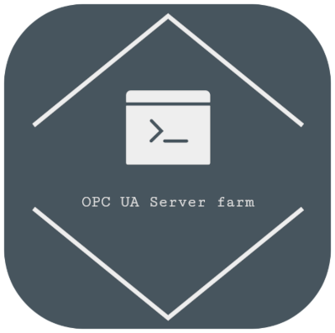
Team 3: OPC UA Server Farm
Software Engineering
D. Zichler, N. Fischer, N. Hörber, N. Huber, P. Förster, K. Knöpfle
21.05.2021

Slide 2
Gliederung
Vorstellung des Teams
Was ist OPC UA?
Ziel unseres Projekts (Master Use Case)
Funktionsumfang und Anforderungen
Produktübersicht (Black-Box)
Architekturübersicht & Module
Vorgehensweise beim Testen
Live Demo
Fazit / Ausblick
21.05.2021
Seite 1

Slide 3
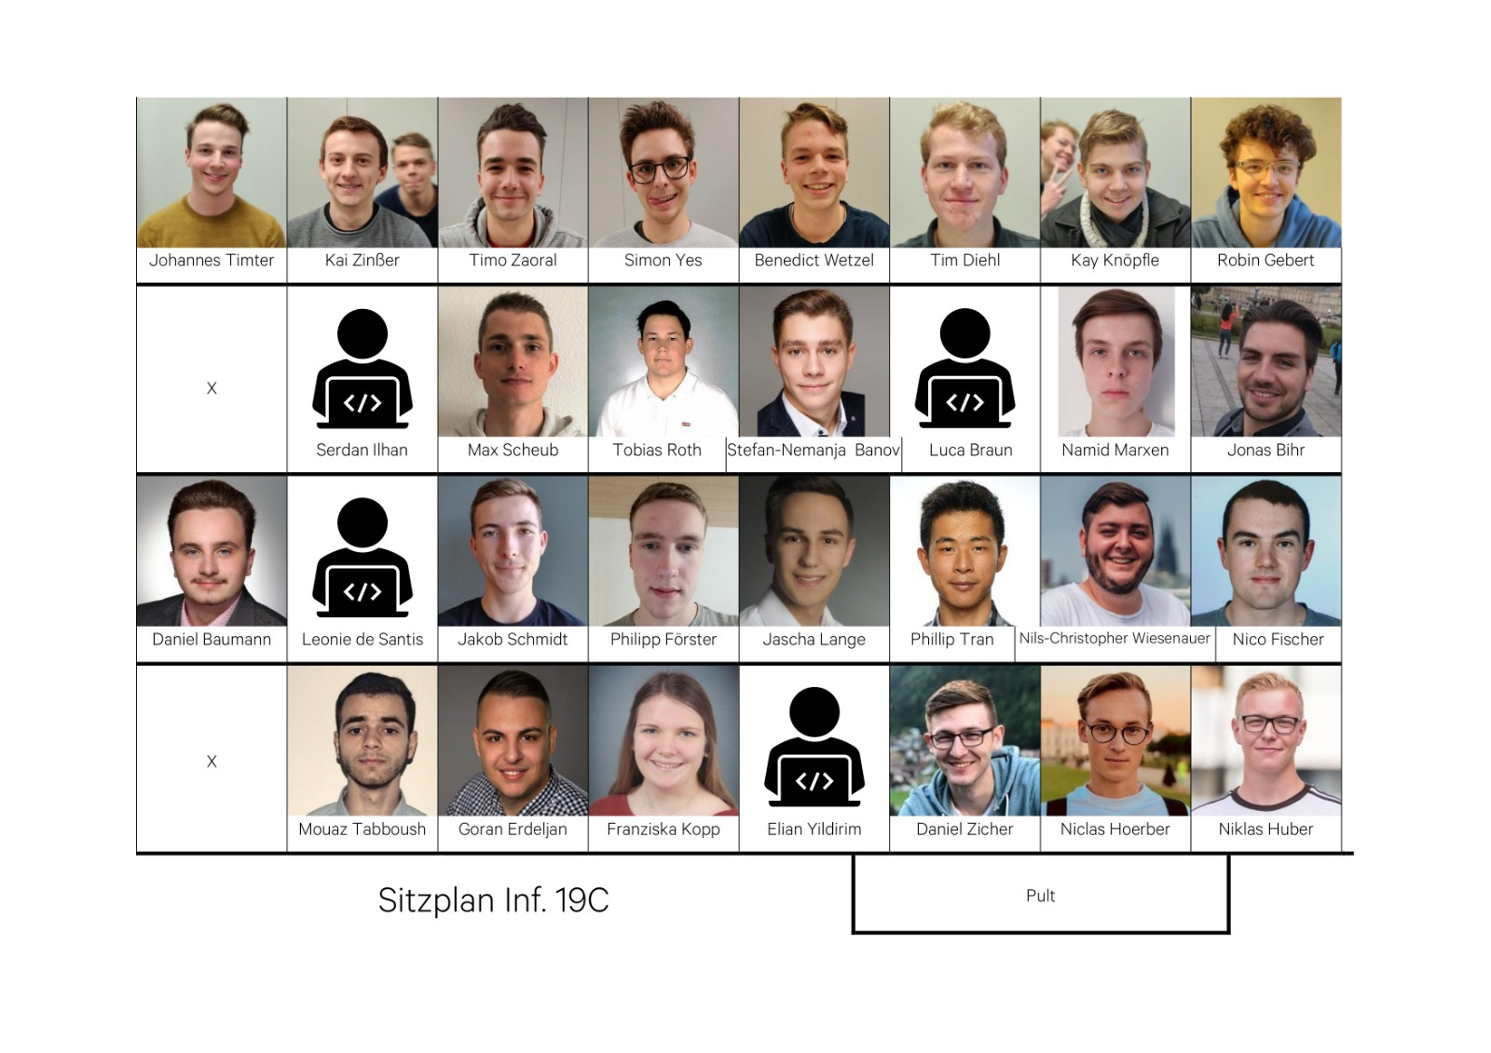
Team Vorstellung
Name | Rolle | Inf-Nr.
Daniel Zichler | Testmanager | 19055
Niclas Hörber | Projektleiter | 19046
Nico Fischer | Systemarchitekt | 19034
Niklas Huber | Tech. Redakteur | 19216
Philipp Förster | Produktmanager | 19091
Kay Knöpfle | Produktmanager | 19067
D. Zichler N. Hörber N. Fischer N. Huber P. Förster
21.05.2021
Seite 1

Slide 4



Was ist OPC UA?
Kommunikationsprotokoll für Industrie 4.0 und IoT
Standardisierter Zugriff auf Maschinen, Geräte und andere Systeme (industrielles Umfeld)
Herstellerunabhängigen und gleichartigen Datenaustausch
OPC UA Server
Basis der OPC UA Kommunikation
Stellt OPC Schnittstelle nach außen bereit
OPC UA Client
Gegenstück zu Server
Verbindet sich mit Server -> Daten von Server auslesen
OPC Standard: Jeder OPC UA Client auf jeden OPC UA Server zugreifen
OPC UA Test Client
Tested Konfiguration und Funktion eines OPC UA Servers
21.05.2021
Seite 1

Slide 5
Ziel unseres Projektes
Master Use Case: OPC UA Clients mithilfe einer Serverfarm testen
Serverfarm soll nur auf einen Computer sein
Mehrere virtuelle OPC UA Servers (via Netzwerk bereitgestellt)
10 verschiedene Serverprofile
Mit AML Konfigurationsdatei (CAEX 3.0) parametrisierbar
Zielgruppe: Entwickler und Tester von Anwendungen mit OPC UA Client-Interface
21.05.2021
Seite 1

Slide 6
Funktionsumfang und Anforderungen
Identifizierender Geschäftsprozess:
„Simplified testing of OPC UA Clients“ (Master Use Case)
Also: User will mehrere OPC UA Clients testen
Dazu: Serverfarm starten
Daraus ergeben sich 3 Use Cases:
„Set server profiles“
„Starting server farm“
„Testing OPC UA Client(s)“
21.05.2021
Seite 1

Slide 7
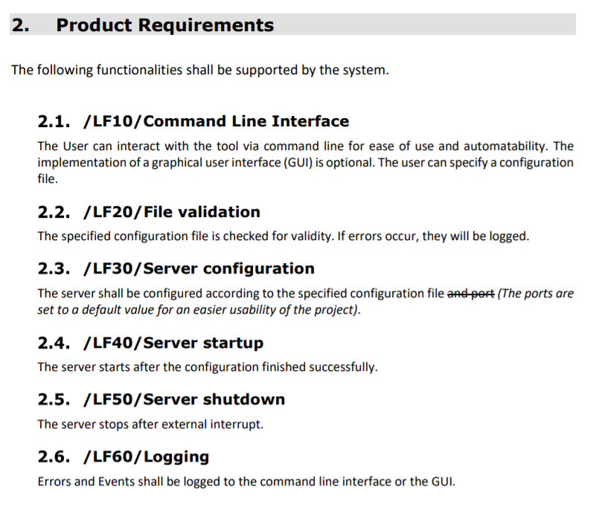
Funktionsumfang und Anforderungen
Command Line Interface
File validation
Server configuration
Server startup
Server shutdown
Logging
21.05.2021
Seite 1

Slide 8
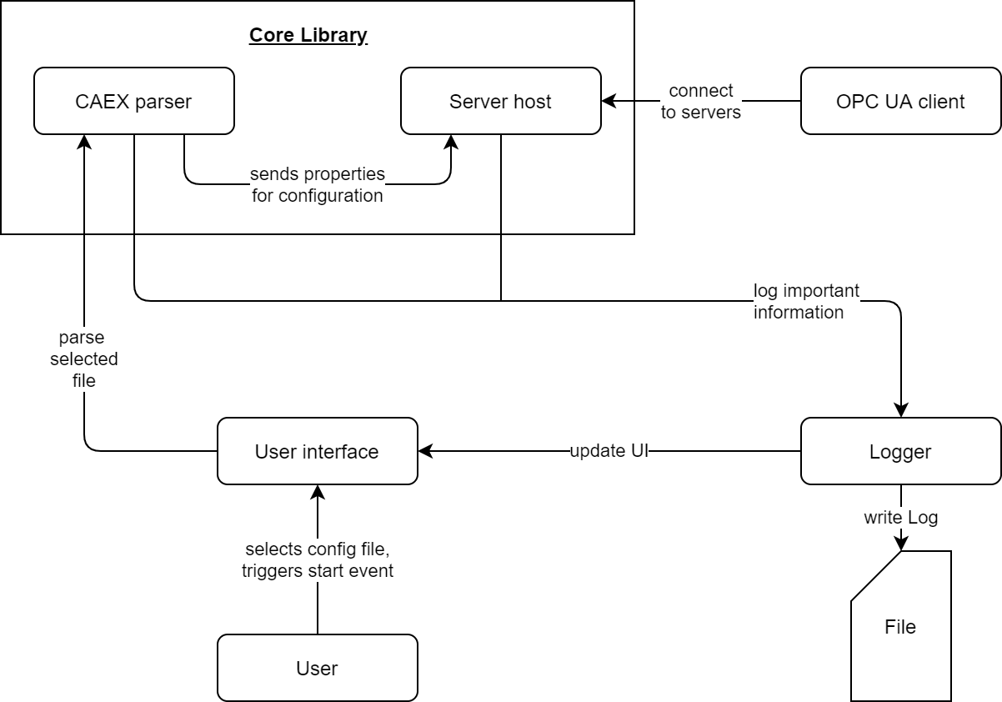
Produktübersicht
21.05.2021
Seite 1

Slide 9
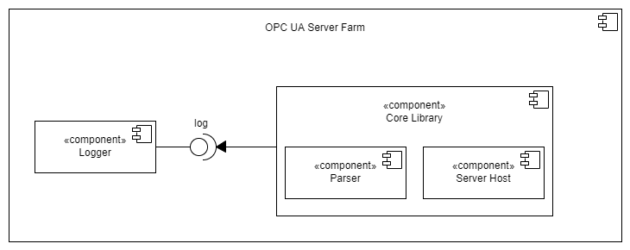
Modul: Core Library
Modul für komplette Logik
Enthält Parser und Server Host als Submodule
21.05.2021
Seite 1

Slide 10
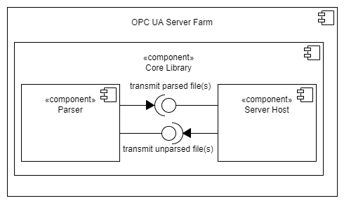
Submodul: Parser
Parsed AML Konfigurations Datei in Objekte und Childobjekte (in C++ mit structs)
21.05.2021
Seite 1

Slide 11
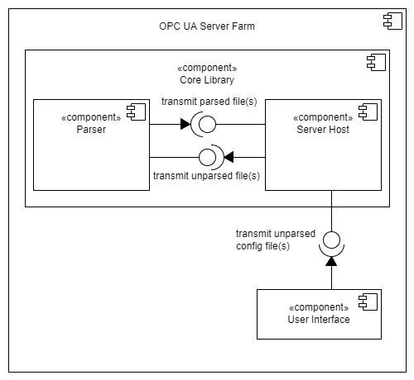
Submodul: Server Host
Verwaltet komplettes Serververhalten
Gibt Parser AML konfigurations Dateien
Started Server Farm
Schaltet Server Farm aus
21.05.2021
Seite 1

Slide 12
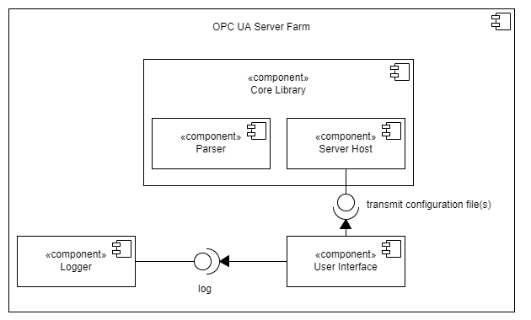
Modul: User Interface
Prototypische GUI
Bis zu 10 Konigurationsfiles auswählbar
21.05.2021
Seite 1

Slide 13
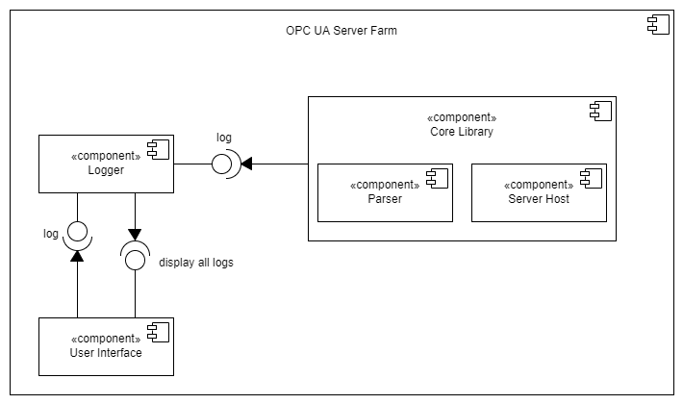
Modul: Logger
Loggt die wichtigsten Fehler und Ereignisse im GUI
z.B.
Erfolgreiches/Fehlgeschlagenes parsen der Konfigurations Dateien
Erfolgreiches/Fehlgeschlagenes starten der Server
Erfolgreiches/Fehlgeschlagenes ausschalten der Server
21.05.2021
Seite 1

Slide 14
Vorgehensweise beim Testen
Test Bullet Point
21.05.2021
Seite 1

Slide 15
Live Demo
21.05.2021
Seite 1

Slide 16
Fazit & Ausblick
Test Bullet Point
21.05.2021
Seite 1

Slide 17
Team 3: OPC UA Server Farm
Software Engineering
D. Zichler, N. Fischer, N. Hörber, N. Huber, P. Förster, K. Knöpfle
21.05.2021

